Slide 1

DevOps研讨
heads blooms
主讲人：杨耀
安全运维部
一线老兵，九流code，三流人品
寄居与终南一隅
闭环

Slide 2

丹尼斯·里奇 YYDS
丹尼斯·里奇，全名丹尼斯·麦卡利斯泰尔·里奇。C语言之父，UNIX之父。无形之王。
贝尔实验室的计算机科学研究中心系统软件研究部的主任。C++语言的开发者和设计师、
假如里奇决定在那十年里将他的精力花费在稀奇古怪的数学上，
那么Unix将胎死腹中。没有 unix 就没有 minix 那么， linux就…………
Notes:
和乔布斯一年死的

Slide 3

区块链是什么
密码
金融
共识
Notes:
和乔布斯一年死的

Slide 4
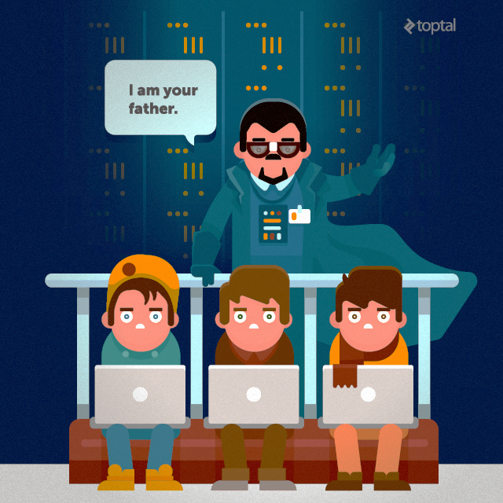
我眼中的DEVOPS
这是一罐八宝粥
我是来抛砖引玉的和大家探讨

Slide 5
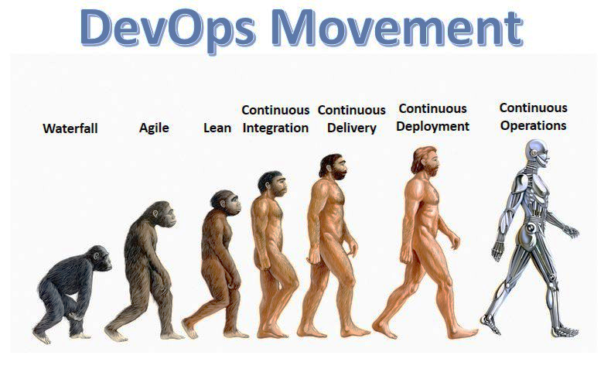
Notes:
Waterfall -> agile -> lean -> contionuous integration -> contionuous Delivery -> contionuous deployment -> contionuous operations
瀑布 敏捷 依赖 持续集成 持续交货 持续部署 连续运行

Slide 6
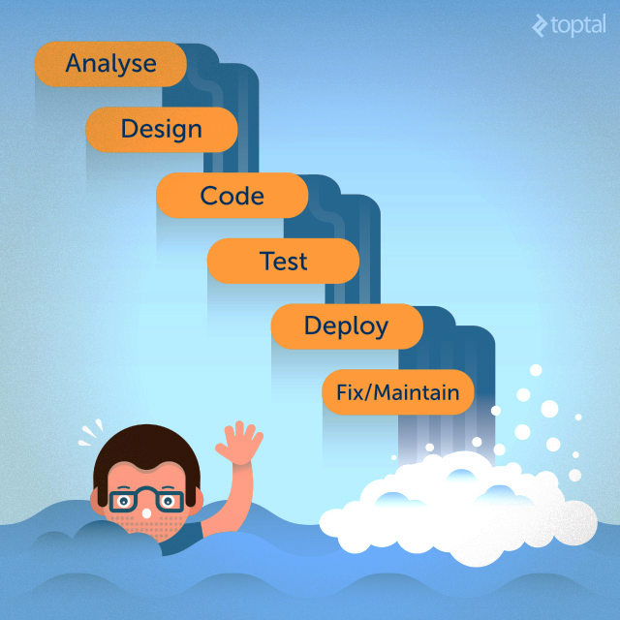
理想状态
分析 设计 编码 测试 部署 fix/维护
但很快，贪婪的人们(客户)又开始提出更多的诉求。
他们希望能够更多地参加到整个软件的开发流程中来，
不时的提出他们的建议，甚至在很晚的时候还提出改需求
这种丧心病狂的事情来。

Slide 7
敏捷宣言基于以下十二条原则：
1、我们的首要任务是通过尽早地、持续地交付可评价的软件来使客户满意。
2、乐于接受需求变更，即使是在开发后期也应如此。敏捷过程能够驾驭变化，从而为客户赢得竞争优势。
3、频繁交付可使用的软件，交付间隔越短越好，可以从几个星期到几个月。
4、在整个项目开发期间，业务人员和开发人员必须朝夕工作在一起。
5、围绕那些有推动力的人们来构建项目。给予他们所需的环境和支持，并且信任他们能够把工作完成好。
6、与开发团队以及在开发团队内部最快速、有效的传递信息的方法就是，面对面的交谈。
7、可使用的软件是进度的主要衡量指标。
8、敏捷过程提倡可持续发展。出资人、开发人员以及使用者应该总是共同维持稳定的开发速度。
9、为了增强敏捷能力，应持续关注技术上的杰出成果和良好的设计。
10、简洁——最大化不必要工作量的艺术——是至关重要的。
11、最好的架构、需求和设计都源自自我组织的团队。
12、团队应该定期反思如何能变得更有战斗力，然后相应地转变并调整其行为。

Slide 8
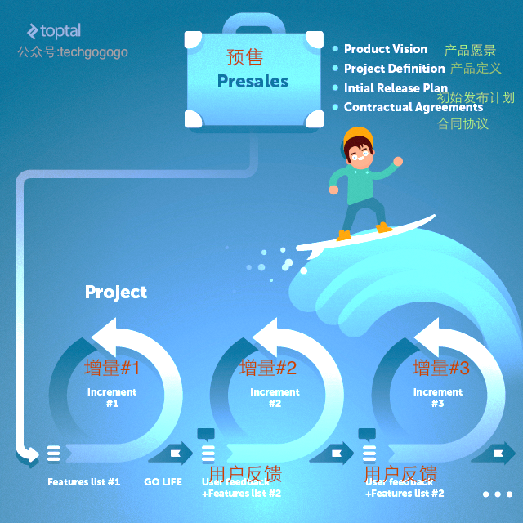
精益有以下7个原则：
杜绝浪费
内建质量
创建知识(放大学习)
延迟决策(尽量延迟决定)
快速交付
尊重人员(团队授权)
全局优化
DevOps是一种文化，一种理念，
且是和IT糅合成一整体的。
该如何将横在Dev(开发)和Ops(运维)之间的鸿沟给填平，
这就是DevOps的主要关注点了。

Slide 9
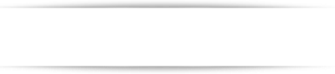
进入DevOps – 高速公路的三条车道
车道1 – 获取速度
车道2 – 换挡加速
车道3 – 飞速前进

Slide 10

车道1 – 获取速度
要采纳DevOps的原则，理解整个运作系统的重要性并对工作事项
进行合适的优先级排序是组织首先要学的事情。在整个价值流中不
能允许任何人产生瓶颈并降低整个工作流程。
确保工作流程的不可中断是身处流程中的所有成员的终极目标。
无论一个成员或者团队的角色是什么，他们都必须力图对整个系统
进行深入的理解。这种思维方式对质量会有着直接的影响，因为缺陷
永远不会被下放到“下游“中，这样做的话将会导致瓶颈的产生。
确保整个工作流程不会被瓶颈堵塞住还不够。一个高产的组织应该
时常考虑该如何提升整个工作流程。有很多方法论可以做到这一点，
你不妨去看下“约束理论”，“六西格玛”，或者丰田生产系统。
DevOps原则不关心你身处哪个团队，你是否是系统架构师，DBA，
QA，或者是网络管理员。相同的规则覆盖所有的成员，每个成员都
应该遵循两个简单的原则：
保持系统运作流程不可中断
随时提升和优化工作流程

Slide 11
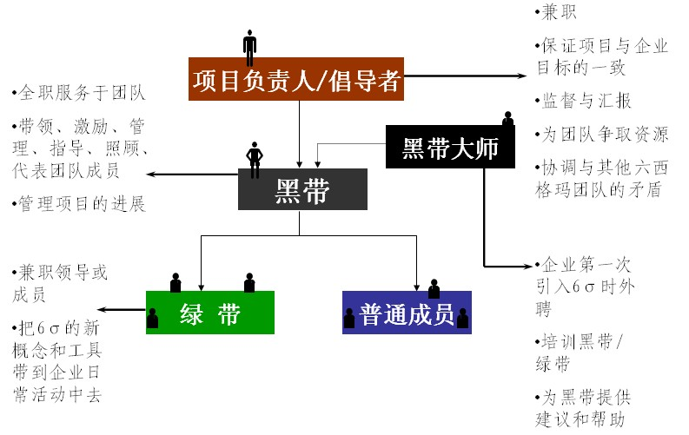
6σ管理的人员组织结构图示
Notes:
六西格玛 允许“蠢材”和“闲人”

Slide 12
https://wiki.mbalib.com/wiki/丰田式生产管理
https://wiki.mbalib.com/wiki/约束理论
https://wiki.mbalib.com/wiki/六西格玛

Slide 13

车道2 – 换挡加速
不可中断的系统流程是定向的，且预期是从开发流向运维。在一个理想
的世界中，这就意味着快速的开发出高质量的软件，部署，并为客户提
供价值。
但是，DevOps并非乌托邦式的理想国。如果单向的交付方式是可行
的话，我们的瀑布模式早就能胜任了。评估可交付产品和整个流程中
的交流对确保质量是至关重要的。这里首个必须实现的”面向上游”
的交流通道是从Ops到Dev。
我们独自意淫是件非常容易的事情，但是获取别人的反馈和提供反馈给
别人才是探究事实真相的正确方法。下游的每一步(反馈)都必须紧跟着
有一个上游的确定。
你如何建立反馈循环机制并不重要。你可以邀请开发人员加入技术支持
团队的会议，或者将网络管理员放到Sprint计划会议中去。一旦你的反馈
机制就绪，反馈能够被接收并被处理，你就已经可以说是走到了DevOps
高速车道上来了。

Slide 14
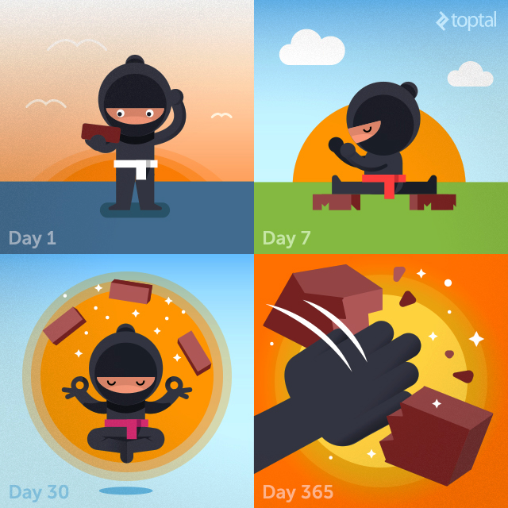
车道3 – 飞速前进
DevOps这条快速车道并不适合意志脆弱的人。为了进入这条车道，
你的组织必须要足够的成熟。这里充满了冒险和对失败教训的学习，
不断的尝试，并认同屡败屡战和不断的实践是走向成功这条康庄大道
的前提条件。在这里你应该会经常听到”套路“这个词，这是有原因的。
不断的训练和重复所以能培养出大师，是因为其让复杂的动作常规化。
但是在你要将这些复杂的动作连接起来之前，你很有必要先去掌握好
每一个单独步骤。
适合大师的动作并不适合新手，
脱胎换骨之前你必须先要明白道的真谛。
DevOps的第三个方式/快速车道包括每天分配时间来持续的进行试验，
时常的奖励敢于冒险的团队，并将缺陷特意引入到运作系统上来以增加
系统的抗击打能力。
为了确保你的组织能够消化好这些方法，你必须在每个团队之间建立好
频繁的反馈循环，同时需要确保所有的瓶颈都能够及时的被清理掉，并
确保整个系统的运作流程是不可中断的。实施好这些措施可以让你的
组织时刻保持警惕，并能够快速且高效的应对挑战。

Slide 15
敏捷目标
开发团队和运维团队之间没有障碍。两者皆是DevOps统一流程的一部分。
从一个团队流到另一个团队的工作都能够得到高质量的验证
工作没有堆积，所有的瓶颈都已经被处理好。
开发团队没有占用运维团队的时间，因为部署和维护都是处于同一个时间盒里面的。
开发团队不会在周五下午5点半后把代码交付进行部署，剩下运维团队周末加班加点来给他们擦屁股
开发环境标准化，运维人员可以很容易將之扩展并进行部署
开发团队可以找到合适的方式交付新版本，且运维团队可以轻易的进行部署。
每个团队之间的通信线路都很明确
所有的团队成员都有时间去为改善系统进行试验和实践
常规性的引入(或者模拟)缺陷到系统中来并得到处理。每次学习到的经验都应该文档化下来并分享给
相关人员。事故处理成为日常工作的一部分，且处理方式是已知的
DevOps是一种思维方式。我们所有人都是该系统流程的一部分，我们一起分享共同的时光和交付价值。
每个参加到这个软件交付流程上来的成员都能够加速或减缓整个
系统的运作速度。系统出现的一个缺陷，以及错误配置的团队之间的“防火墙”，都可能会使得整个系统瘫痪，
所有的人都是DevOps的一部分，一旦你的组织明白了这一点，能够帮你管理好这些的工具和技术栈就自然而然的会出现在你眼前了。

Slide 16


Slide 18
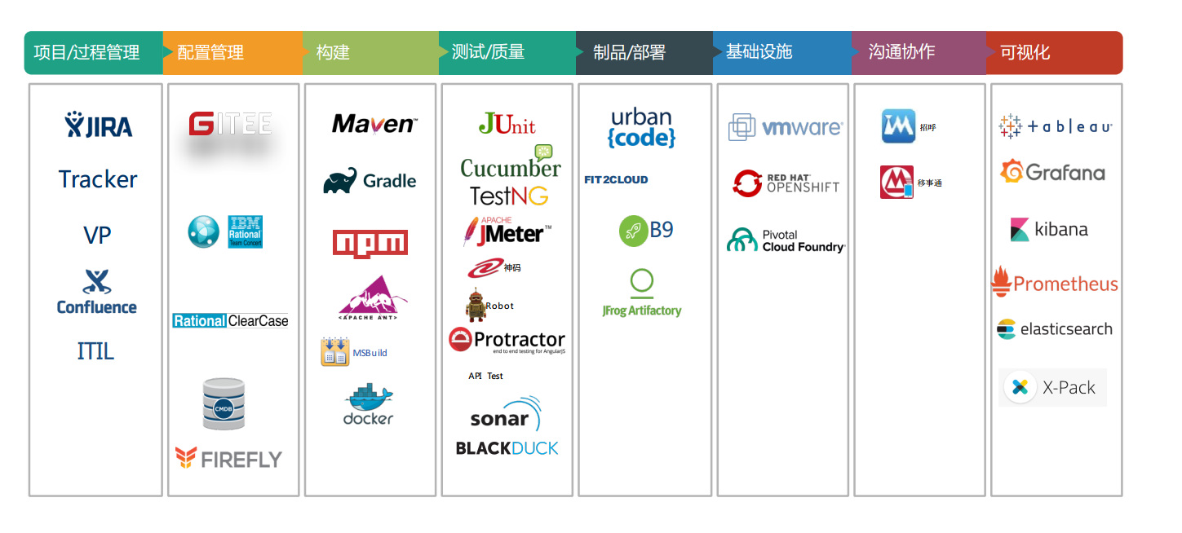

Slide 19
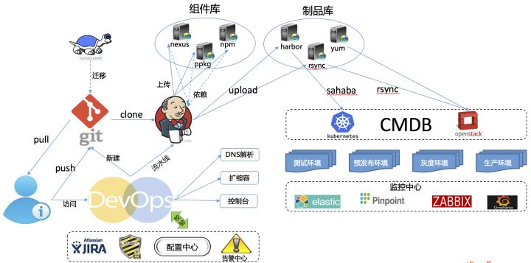

Slide 20
沟通：内部沟通很畅通，可以直接对话，不需要走 N 字型，
不一定要找老板或者召开很复杂的会议；
人才：技术团队中好的人才能留下，不会觉得在这里不爽，走了；
坏的一定被淘汰掉，这叫去伪存真；
积累：随着公司不断的往前发展，产品和技术能够积累下来。一是人才的积累，
二是知识跟技术经验的积累，比如知道系统怎么去维护，研究、测试、安全怎么去做，
公司通过长期实践会形成一整套文档；
产出：要发展业务赚钱，一定得有产出，一定要跟业务挂钩，因为技术团队的付出，
使公司赚到更多的钱，估值更多，股票更值钱。
Notes:
高效精干的技术团队

Slide 21
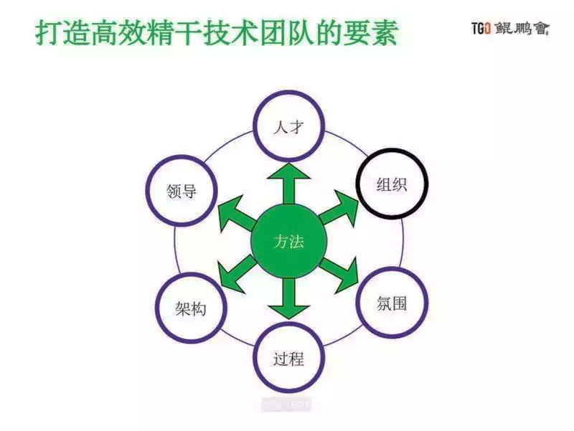
一是高度，就是要有前瞻性。你能看到别人看不见的地方，这是长期不断地在技术氛围修炼出来的经验和智慧；
二是格局，就是比较有情怀。技术领导者能够胸怀不同的思路、不同的想法、不同的背景；
三是包容，就是让不同水平、不同能力、不同专业的人都会觉得很舒心，都可以发挥作用。

Slide 22
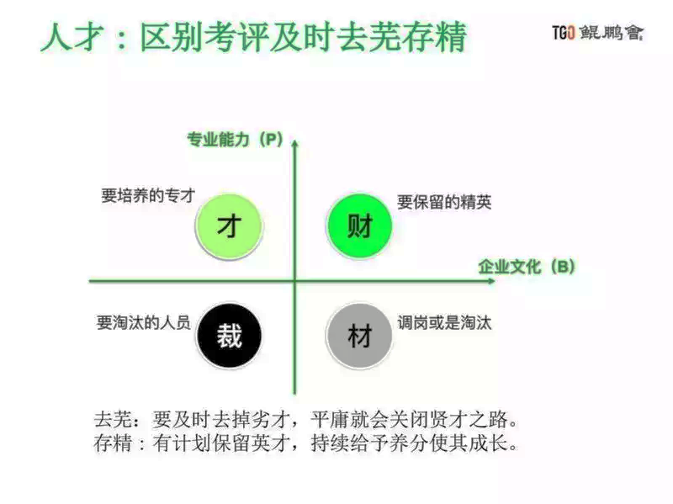
收买式管理非常糟糕，最好的是牵引式管理
成长路径，调动积极性
不论是做开发、测试，还是做安全、网络，都需
要有一个成长的空间，大家都有一条不断前进的
路径，从初级、中级、高级到架构，这样能把整
体积极性调动起来。
培养人才，去芜取精
我们要分清自己手里的员工，按能力和积极性
分成四个象限。能力强愿意干的、能力差愿意干
的、能力强不愿意干的和能力差还不愿意干的。
去芜存精，我们在做管理时会说，即使能力再
牛，脾气太酸也会尽快淘汰掉。

Slide 23
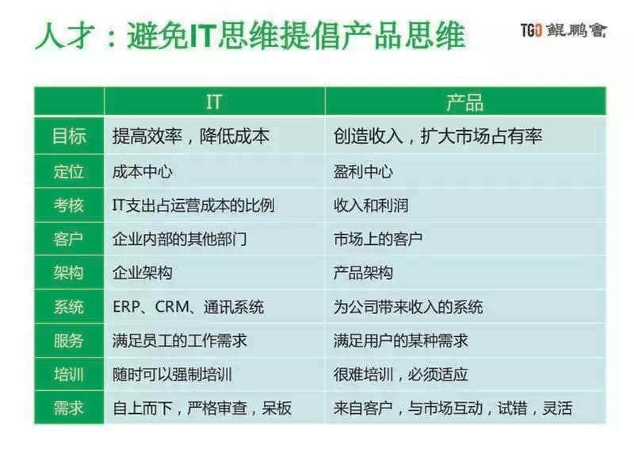
只有扁平化管理的组织，才有机会创新

Slide 24
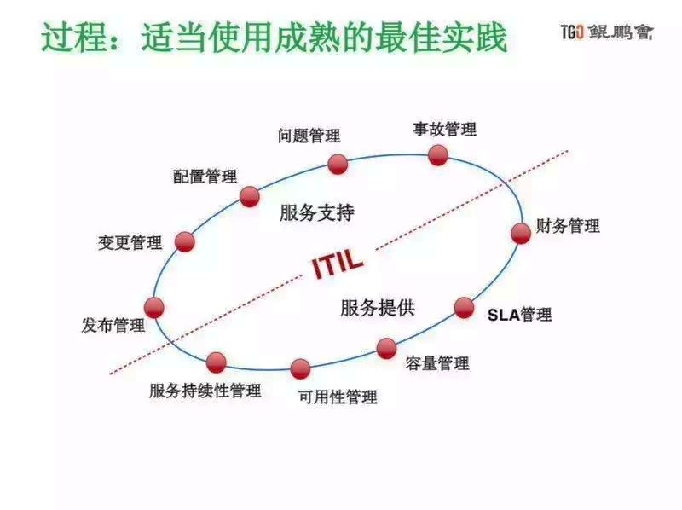
过程可以量化管理

Slide 25
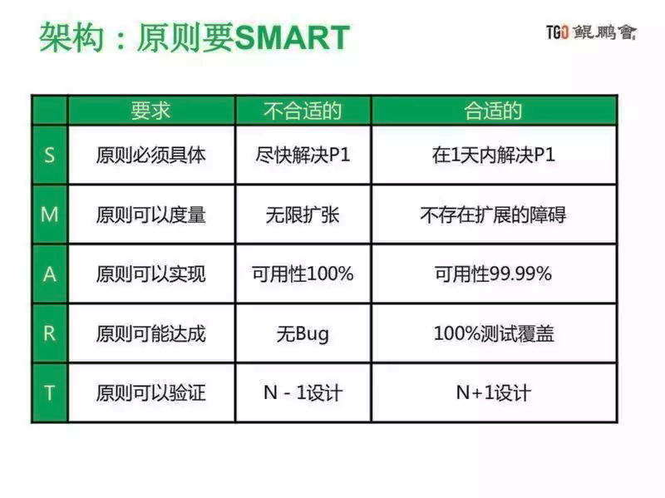
遵循业务目标，符合 SMART 原则

Slide 26
Q&A
因为工作时间不一样，每个程序员写代码的质量也不同，怎么去评估程序员的代码质量，怎么评估一个程序员的价格？
评估一个程序员，不用在微观上计较他写了多少代码。更多的是需要他和自己比较，不断跟自己去 PK，不断提升自身水平。
我们要的是头脑时间，这就需要程序员靠主观能动性，而不是简单去衡量身体时间。作为技术管理者，要做的事激发他内心的斗志，
跟自己不断地去比较。
人才的四个象限，对于很聪明但干活不是很积极的那一种人，企业和团队应该怎么引导和培训？
那一类人的特点是水平能力很高，但是干活不太用心。可以制定三个月的目标鼓励他去完成，用这个让他来证明自己的能力。
如果他完成了就提拔，这样他会变得非常有潜力；如果三个月后还是那么懒，那就..............

Slide 27
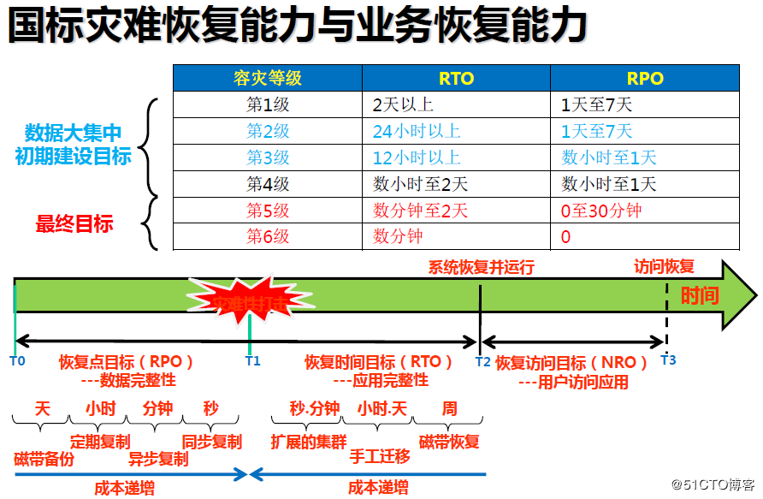

Slide 28
评定项目 | 降级标准 | 升级标准
响应时间 | 10分钟内响应，30分钟内排除，及时通知各方人员，及时善后。 | 相关人员一再督促，责任人没有及时响应处理。
准备度 | 对故障发生已有充分的预防机制，有相关预案。 | 对已发生的问题或者低级错误没有进行预防或规范
处理态度和能力 | 积极配合相关人员处理故障工作，遇到技术问题积极寻求解决办法和资源支持 | 对故障部重视，态度怠慢，敷衍；没有足够技能进行故障处理
处理结果 | 系统在最短时间内恢复，故障影响降到最低。 | 故障没有完全解决，由于处理不善不及时造成影响扩大。（范围，金额，投诉率，舆论等）
后续措施 | 对故障发生原因进行总结，制定同类故障的预防规避措施。 | 拒绝对故障原因进行排查总结。没有制定预防规避措施。

Slide 29
故障分类 | 登记 | 故障描述
业务可用性 | 一级 | 业务中断8小时以上
 | 二级 | 业务中断2-8小时
 | 三级 | 业务中断1-2小时，核心业务无法使用。
 | 四级 | 业务中断1小时内，核心业务不受影响。
 | 五级 | 业务中断30分钟内，次要业务无法使用。

Slide 30
故障分类 | 登记 | 故障描述
业务安全 | 一级 | 核心业务遭到入侵，涉及核心数据，数据库被脱裤，系统文件造篡改加密，已经引起扩散。对公司品牌利益造成影响，内容危害性极大。
 | 二级 | 核心业务遭到入侵，未涉及重要数据，没有造成直接经济损失，扩散性极小，重要数据没有受到安全威胁。
 | 三级 | 系统遭到入侵，核心业务存在高位漏洞或系统漏洞，发现高危问题但还没有影响到任何业务。
 | 四级 | 非核心业务发现重大漏洞，内部发现还没有造成任何损失。
 | 五级 | 发现安全隐患，发现安全漏洞，但无重大后果。

Slide 31
目标 实施 结果
OKR
O 顶级愿景、
K 被继承并由团队生成，而不仅仅是个人目标的一部分
R 个人层面（个人发展和个人贡献）
探讨时间

Slide 32


